Slide 1

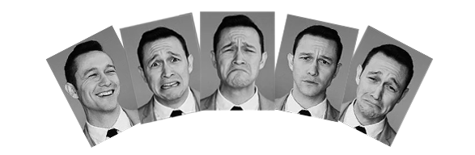
La Reconnaissance des émotions par les réseaux de neurones
FACULTE DES SCIENCES ET TECHNIQUES D’ERRACHIDIA
Mémoire de fin d’études pour l’obtention du diplôme de LST
Option Génie Logiciel
Réalisé par :
M. Salhi Abdelmounaim
M. Sadiki Abdelkarim
Soutenu le 15 juillet 2024 devant le Jury
Composé de :
Encadré par :
M. Ait khouya Youssef
Mme. Taifi Khaddouj : Président M. Mohammed Ait Oussous : Examinateur M. Ait Khouya Youssef : Encadrant
Année Universitaire 2023-2024

Slide 2
Plan
Introduction
Objectifs
solutions
CNN
Modèle adopté
Le jeu de données (DataSet)
Les technologies utilisées
Résultats
Les diffèrent modèles (Benchmark)
Conception
Présentation de l’application
Conclusion & perspectives

Slide 3
INTRODUCTION
Les expressions faciales jouent un rôle crucial dans l’interaction homme-machine.
Les applications et les entreprises considère la détection des émotion comme une ressource clé .
La détection des émotions par les machine est un défi majeur.
3
41

Slide 4
SOLUTIONS
L’apprentissage profond
Réseaux de neurones convolutifs
4
41

Slide 5
OBJECTIFS
Créer et entraîner un modèle capable de détecter les émotions à partir les expressions faciales.
Dévolopper une application bureau.
5
41

Slide 6
Solutions > CNN > Histoire
1943: Invention des premiers neurones artificiels
1957: Invention
du perceptron
1986: Invention du perceptron multicouche
1990: Reseaux de neurones
convolutifs
Warren McCulloch
Walter Pitts
Frank Rosenblatt
Goeffrey Hintton
Yann LeCun
6
41

Slide 7
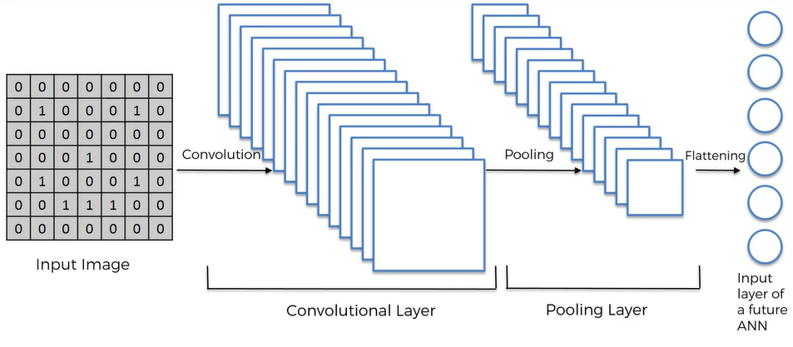
Solutions > CNN > Architecture
7
41

Slide 8
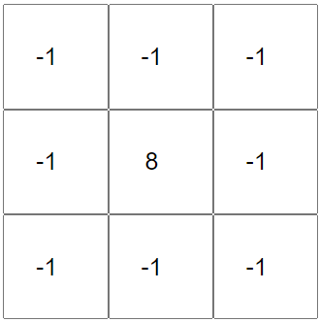
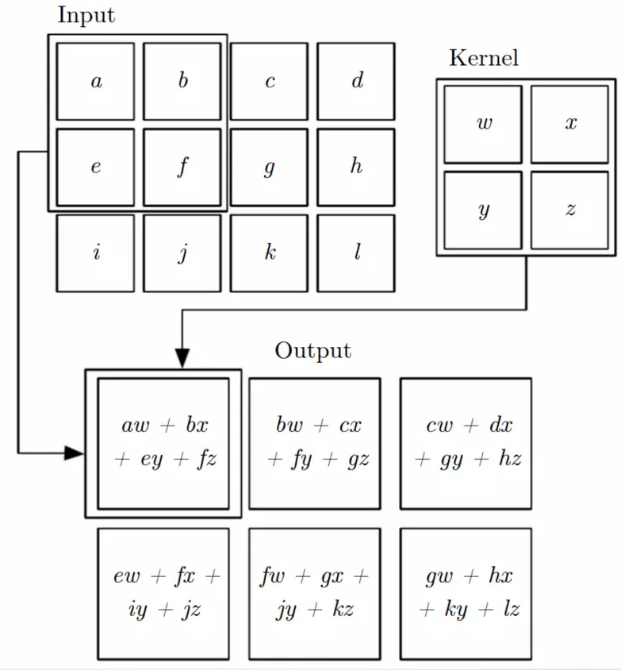
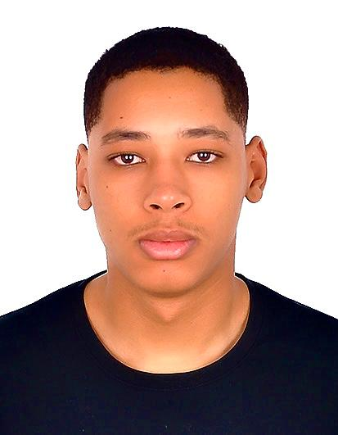
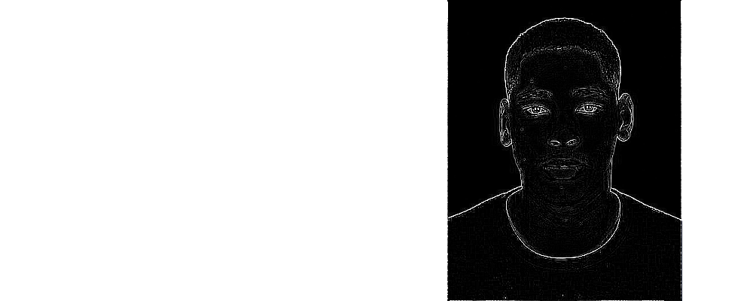
Solutions > CNN > Architecture > Convolution
Résolution de la matrice Output :
(COLLONE input x LIGNE input ) * (COLLONE Kernel x LIGNE Kernel ) =
( COLLONE input - COLLONE Kernel +1 ) x (LIGNE input - LIGNE Kernel +1 )
Filtre Outline
Dans notre cas :
( 4 - 2 + 1 ) x ( 3 – 2 + 1 ) = 3 x 2
7
41

Slide 9
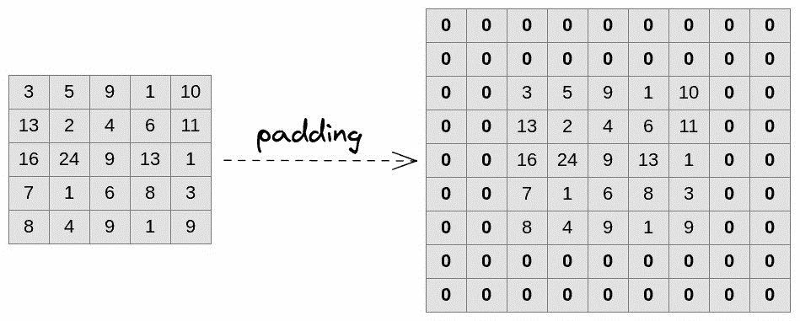
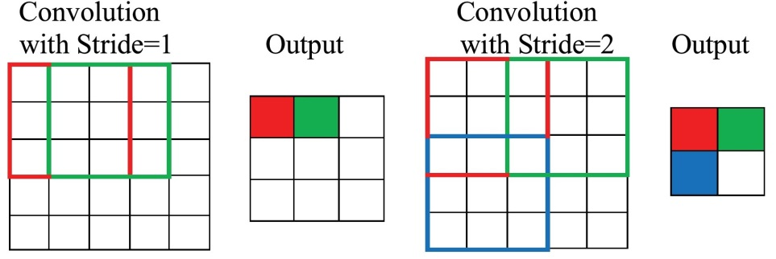
Solutions > CNN > Architecture > Convolution
padding
Stride(pas)
8
41

Slide 10
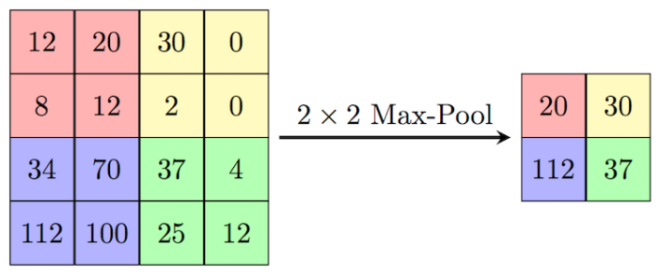
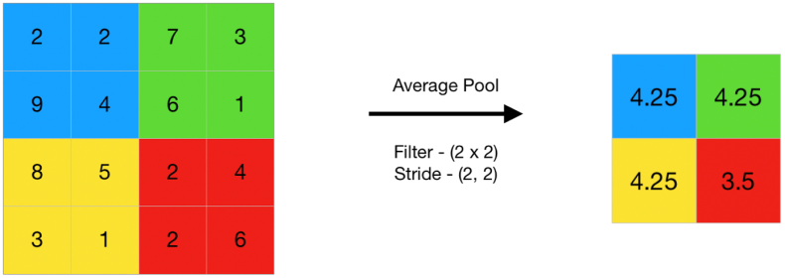
Solutions > CNN > Architecture > Pooling
MAX POOLING
AVG POOLING
9
41

Slide 11
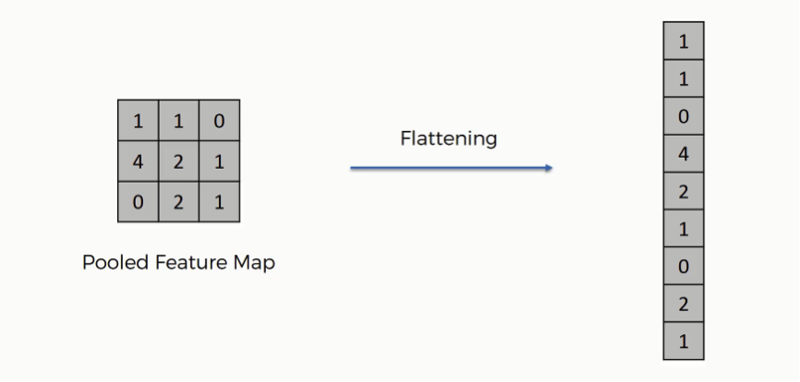
Solutions > CNN > Architecture > Couche Flatten
10
41

Slide 12



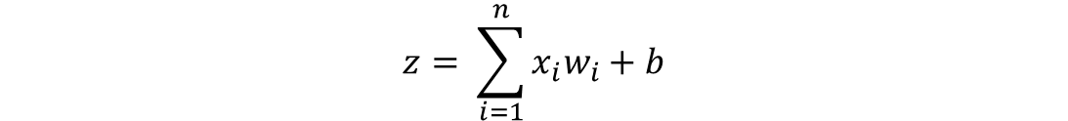









Solutions > CNN > Architecture > Perceptron
$$b$$
$$z_{1}={x_{1}w}_{1}{+x_{2}w}_{2}+b$$
$$x_{1^{}}$$
$$a_{1}=f({x_{1}w}_{1}{+x_{2}w}_{2}+b)$$
$${w_{1}}^{}$$
$$z_{1}$$
$$a_{1}$$
$${w_{1}}^{}$$
$$x_{2}$$
$${w_{2}}^{}$$
$$z= \sum_{i=1}^{n}{x_{i}w_{i}}+b$$
$$f:$$
Fonction d’activation
$$w:$$
Le poids
$$a=f(z)$$
$$x:$$
L’entrée
11
41

Slide 13
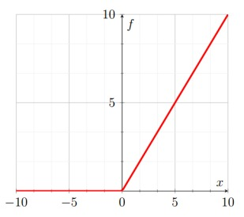
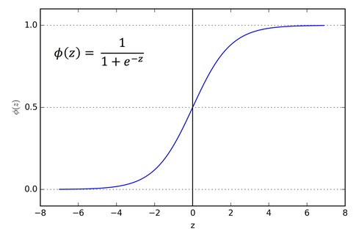
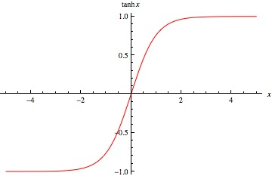
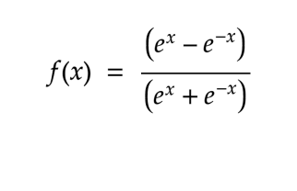
Solutions > CNN > Architecture > Fonction d’activation
Fonction d’activation
RELU
SEGMOÏD
TANH
12
41

Slide 14










Solutions > CNN > Couches entièrements connectées (FC)
Couche
flatten
Couche
hidden
Sortie
$$x_{1}$$
$$w_{11}$$
$$w_{31}$$
$$x_{2}$$
$$w_{22}$$
$$w_{12}$$
$$x_{n−3}$$
$$x_{n−2}$$
$$x_{n−1}$$
$$x_{n}$$
13
41

Slide 15








Solutions > CNN > Entrainnement du modèle
Propagation directe
Softmax
$$w_{31}$$
$$x_{2}$$
$$w_{22}$$
$$w_{12}$$
1.Initialisation
2.Propagation directe(prédiction)
3.Calcul de perte
4.Retropropagation (adjuster les paramètres)
$$x_{n−3}$$
Fonction de perte
$$x_{n−2}$$
$$x_{n−1}$$
$$x_{n}$$
Retropropagation
14
41

Slide 16
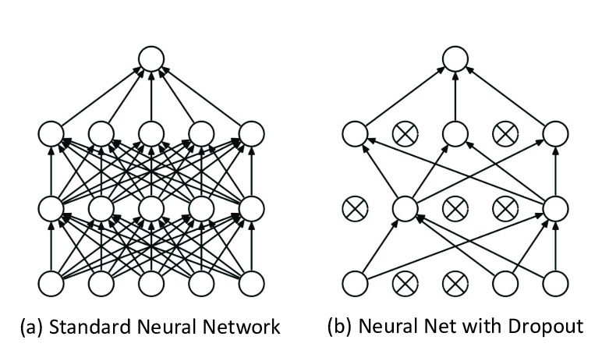
Solutions > CNN > Entrainnement du modèle > Regulisation > Dropout
Le dropout est une technique de régularisation utilisée pour éviter le surapprentissage en désactivant aléatoirement une fraction de neurones pendant l'entraînement.
15
41

Slide 17
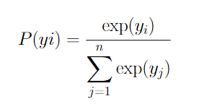

Solutions > CNN > La Fonction Softmax
16
41

Slide 18
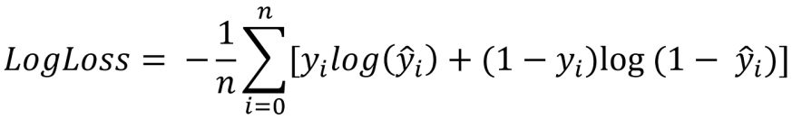

Solutions > CNN > Fonction de perte
Log loss
Categorical Cross-Entropy
17
41

Slide 19


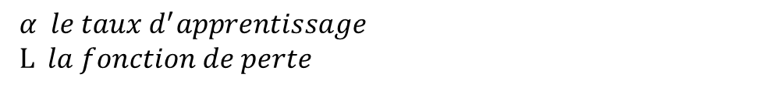
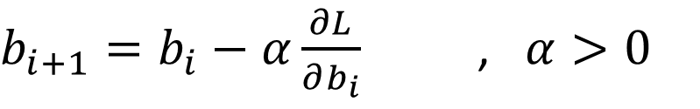

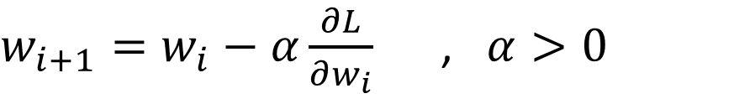



Solutions > CNN > Optimisation > Descente de gradient
2
$w_{i+1}=w_{i}−α\frac{∂L}{∂w_{i}}$ , $α>0$
1.6
$$jusqu^{′}à ce que :$$
$${|w}_{i+1}−w_{i}|<ε$$
1.2
$$L(w)$$
$b_{i+1}=b_{i}−α\frac{∂L}{∂b_{i}}$ , $α>0$
0.8
0.4
$$jusqu^{′}à ce que :$$
$${|b}_{i+1}−b_{i}|<ε$$
0
$α le taux d^{′}apprentissage$
$L la fonction de perte$
0.1
0.2
0.3
0.4
0.5
0.6
0.7
0.8
$$w$$
18
41

Slide 20
LE MODÉLE ADOPTÉ
19
41

Slide 21
Solutions > Le modèle adopté
Dense
Dense
Pooling
Pooling
Pooling
Flatten
Dropout
Conv 2-1
Conv 3-1
Dense
Conv 1-1
Conv 1-2
20
41

Slide 22
LE JEU DE DONNÉES
21
41

Slide 23
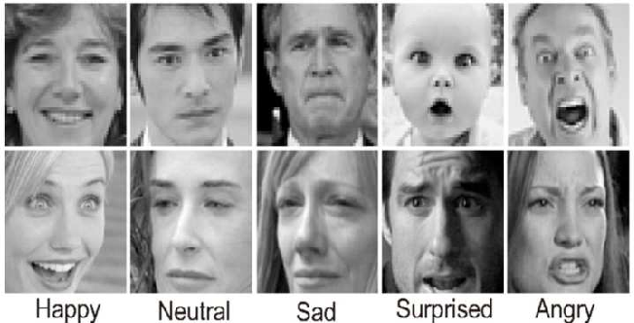
Solutions > Le jeu de donnée
FER13
Total: 35 887 images
La joie : 8 971 images
La colère : 6 016 images
La neutralité : 7 259 images
La surprise: 4 939 images
La tristesse: 6 346 images
Le dégoût: 668 images
La peur: 4 707images
Entrainnement : 28 709 images
Validation : 7178 images
22
41

Slide 24
RÉSULTATS
23
41

Slide 25
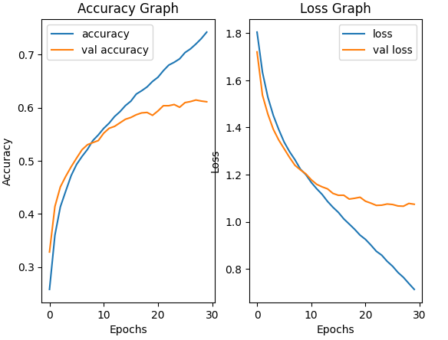
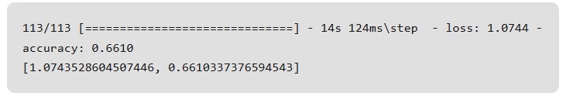
Solutions > Le modèle adopté > Résultats
La précision de notre modele est : 66%
24
41

Slide 26
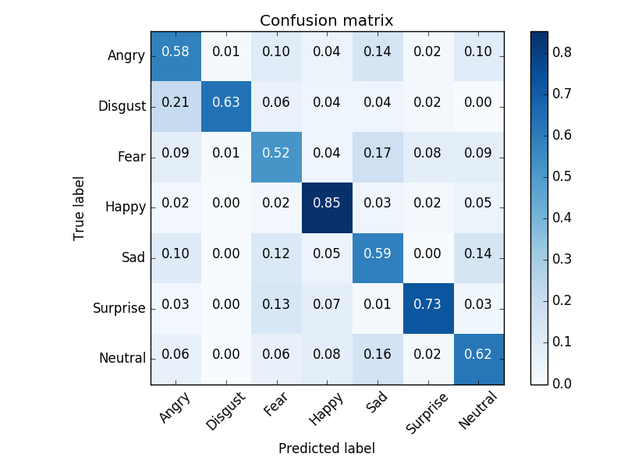
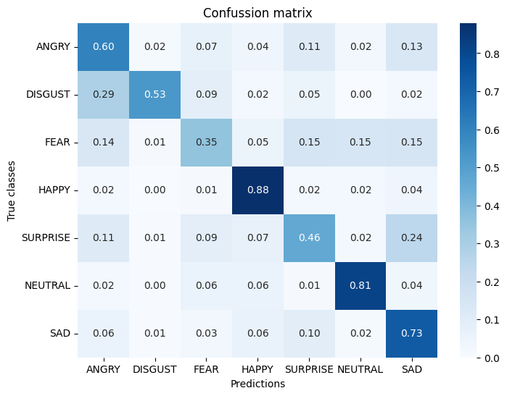
Solutions > Le modèle adopté > Résultats > Matrice de confusion
Vraie classes
Préditctions
25
41

Slide 27
BENCHMARK
DIFFERENT MODELES
26
41

Slide 28
VGG-16
Solutions > Les Différents modèles > VGG-16
Dense
Dense
Pooling
Conv 4-1
Pooling
Conv 5-1
Pooling
Dense
Conv 3-1
Conv 4-2
Conv 5-2
Pooling
Pooling
Conv 3-2
Conv 4-3
Conv 5-3
Conv 1-1
Conv 2-1
Conv 3-3
Conv 1-2
Conv 2-2
27
41

Slide 29
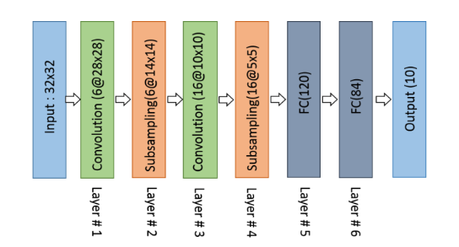
LeNET-5(1998)
Solutions > Les Différents modèles > LeNet-5(1998)
28
41

Slide 30
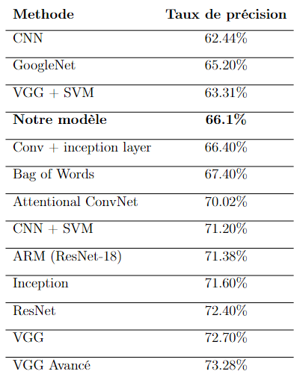
Benchmark
modèle adopté
29
41

Slide 31
LES TECHNOLOGIES UTILISÉES
30
41

Slide 32

Solutions > Les technologies utilisées > Langage de programmation
PYTHON
31
41

Slide 33








Solutions > Les technologies utilisées
Bibliothèques
Tensorflow
CTK
Environnements
Vs code
Google colab
32
41

Slide 34
CONCEPTION
33
41

Slide 35
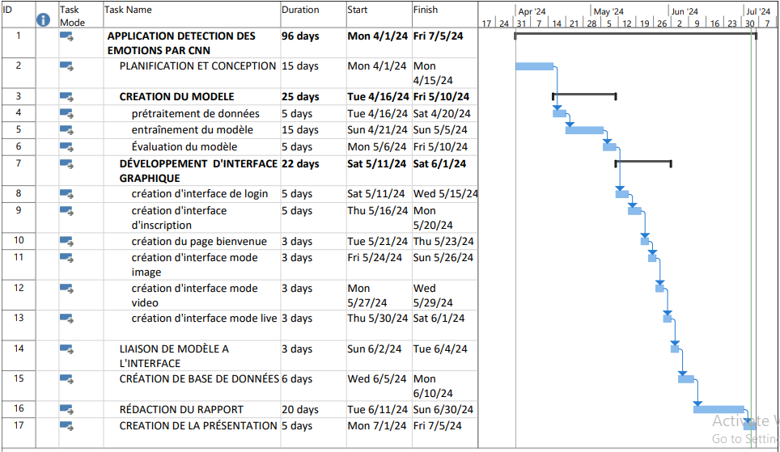
Conception > Diagramme de Gantt
34
41

Slide 36
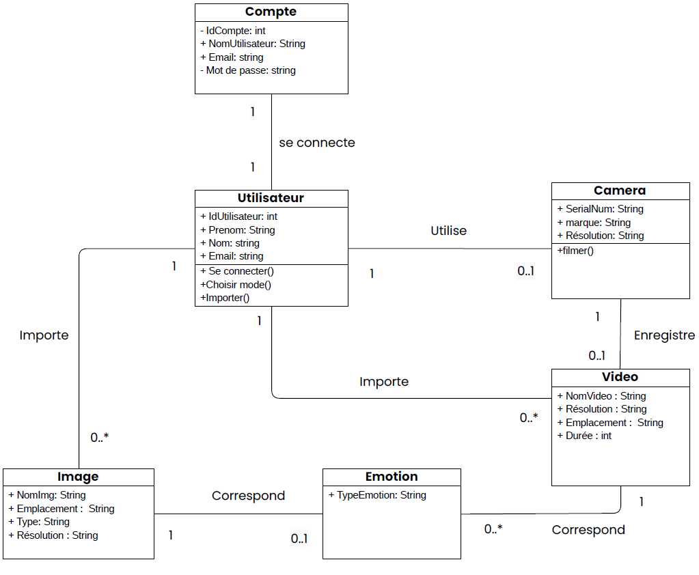
Conception > Diagramme de classe
35
41

Slide 37
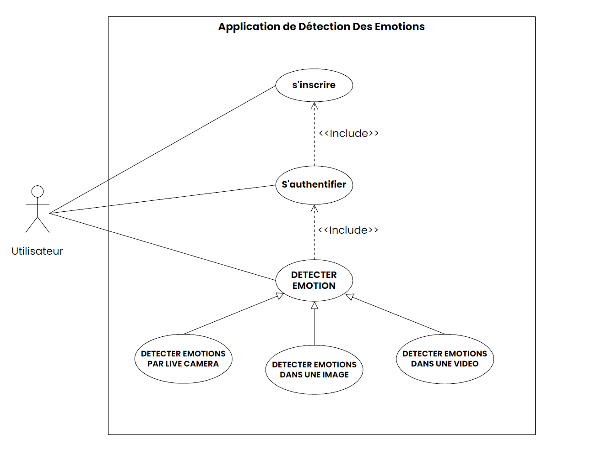
Conception > Diagramme de cas d’utilisation
36
41

Slide 38
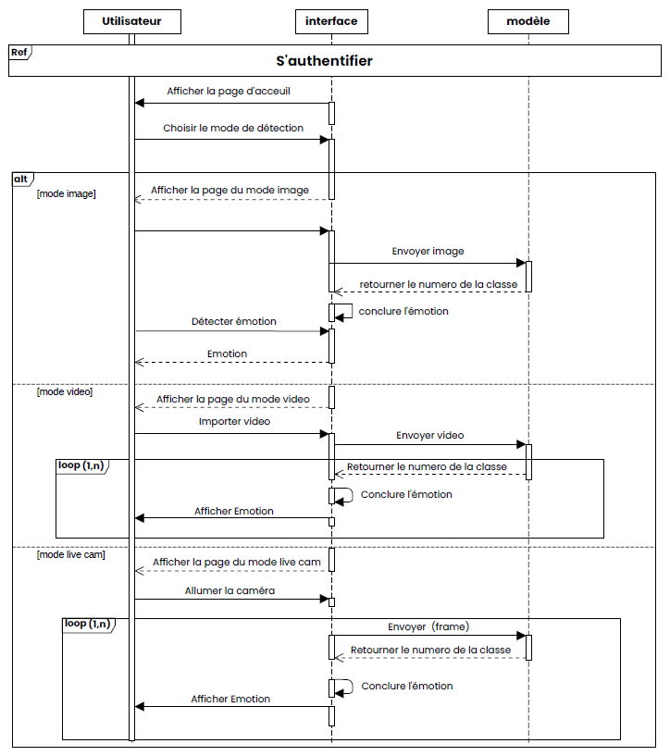
Conception > Diagramme de sequence > Détecter émotion
37
41

Slide 39
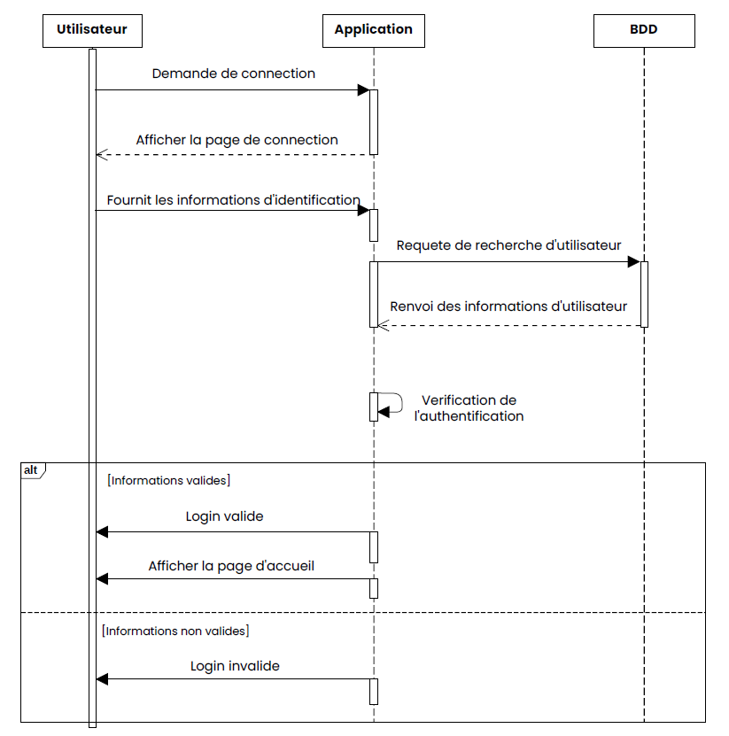
Conception > Diagramme de sequence > S’authentifier
38
41

Slide 40
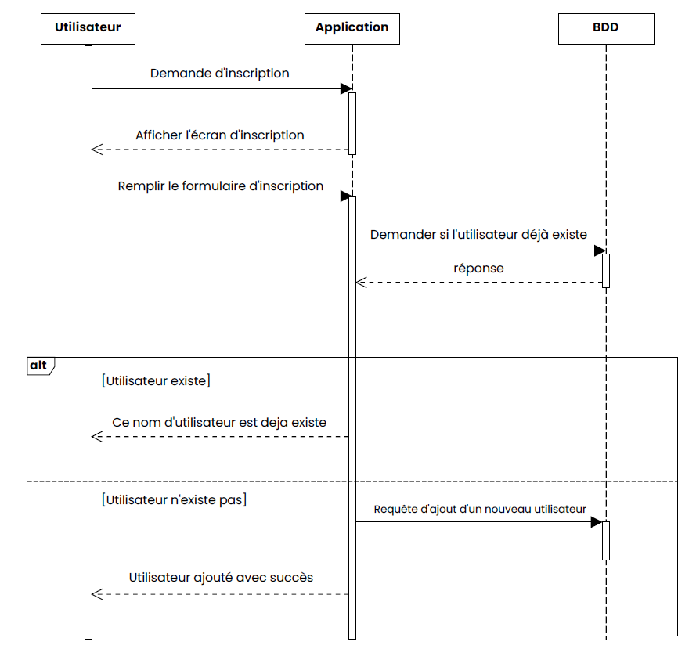
Conception > Diagramme de sequence > S’inscrire
39
41

Slide 41
TEST D’APPLICATION
40
41

Slide 42
PERSPECTIVES
41
41

Slide 43
Merci pour votre attention

